Slide 1
Attachable Stroller
Automatic Brake System
탈부착식 유모차 자동 브레이크 시스템
Team 어버이의 마음
2013150010 김형상
2013156009 김보민
2014156007 김우열
2014156030 오상훈

Slide 2
목차
INDEX
1 단계
개요
2 단계
관련 사례
3 단계
시스템 수행 시나리오
4 단계
시스템 구성도
5 단계
시스템 모듈 상세 설계
6 단계
개발 환경 및
개발 방법
7 단계
데모 환경
설계
8 단계
업무 분담
9 단계
종합 설계
수행 일정
10 단계
필요 기술 및
참고 문헌

Slide 3
STEP 1
개요
# 지난 발표에서의 지적 사항
기능 추가하는 것을 고려할 것
- 브레이크 방식을 변경한 새로운 방식의 버전을 고려할 것

Slide 4
STEP 1
개요
# 지난 발표에서의 지적 답변
LED 센서를 추가 하여 안전하게 운용 할 수 있게 수정.
브레이크 작동 방식을 변경 및 코드 수정
새로운 데모 시나리오 구성.

Slide 5
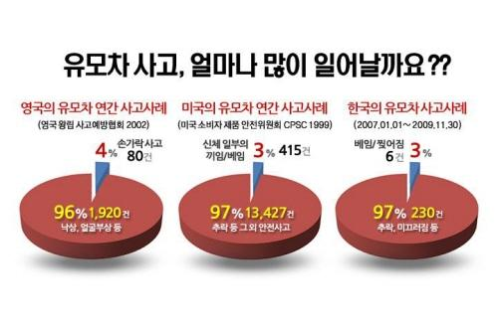
STEP 1
연구 개발 배경
전세계 많은 사람들이 유모차를 사용, 많은 사고 발생
유모차 사고의 대부분이 낙상, 추락, 미끄러짐 사고
유모차 미끄러짐 사고를 예방하기 위한 시스템 설계

Slide 6
STEP 1
개요 목표&효과
# 연구 개발 목표
- 복합적 센서를 통한 ‘위험상황’ 인지
- ‘위험상황’ 에 대비한 자동 제동 기능 개발
- 추가 IOT 기능 적용(LED)
# 연구 개발 효과
- 자동 제어 장치 적용시 미끄러짐 사고 예방 가능으로 예상.
- 어플리케이션 조작을 통해 원격으로 유모차 브레이크 조작 가능

Slide 7
STEP 2
연구 사례
# 국내 사례
- 연구논문 중심이 대다수, 실제 구현단계 사례가 드물다.
- 자동브레이크 유모차(2017, 최동환외 5명, 대한전기학회)
- 유모차용 자동브레이크 시스템 개발(2010, 김민호외 8명, 기계가공학회)
- 2014년 공모전(센서를 이용한 유모차 브레이크 시스템)
※ 부착식 브레이크시스템을 유모차에 적용한 실사례는 없음
# 해외 사례
- “4moms의 origami“ 휴대폰 충전기능과 LED창이 부착된 유모차
- 현재 미국 스타트업 “smartbe”에서 스마트 유모차 개발 중
- 폭스바겐에서도 스마트 유모차 개발중
※ 부착식 브레이크시스템만 구현하여 적용한 사례는 없음

Slide 8
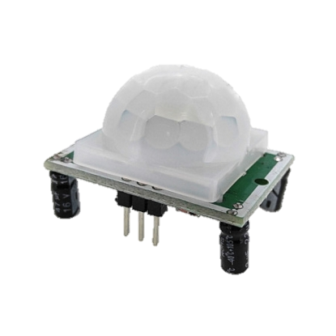



STEP 3
시스템 수행 시나리오
# 사용자 감지
실행
사용자 부재
브레이크 ON
PIR 센서

Slide 9




STEP 3
시스템 수행 시나리오
# 최종 위치 확인
블루투스 연결이 끊겼습니다
마지막 위치를 확인합니까?
블루투스 OFF
예
아니오
유모차 위치 기록
& 브레이크 ON
메시지 팝업

Slide 10

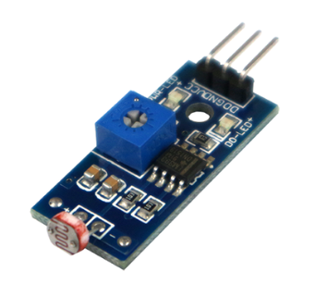
STEP 3
시스템 수행 시나리오
# LED 점등
일정수치 이하면 점등
실행
조도센서
일정수치 이상이면 소등

Slide 11
STEP 3
시스템 수행 시나리오
# 앱 컨트롤
바퀴 동작 제어
ON
브레이크 ON/OFF
OFF
Led ON/OFF
Led 동작 제어

Slide 12
STEP 3
시스템 수행 시나리오
# 브레이크 컨트롤
ON
“0.5초”마다 브레이크
서서히 작동하도록 함
➔ 자연스러운 브레이크
OFF
바퀴 동작 제어

Slide 13
STEP 4
시스템 구성도
# 시스템 구성도 - 하드웨어
H/W 구성도
조도센서
조도 감지
ON/OFF
LED
bluetooth
분실 감지
RaspberryPi
조도가 일정수치 이하면 점등, 이상이면 소등
블루투스 연결상태에 따라 메시지 알림
스마트폰으로 바퀴동작 제어
메시지
PIR 센서
User 감지
ON/OFF
Break 모듈
스마트폰
바퀴 동작 제어

Slide 14
STEP 4
시스템 구성도
# 시스템 구성도 - 소프트웨어
Application
블루투스로 라즈베리파이 연결
앱을 통해 바퀴 동작제어
통신 끊길경우 메시지 알림
센서
사용자정보(3초)
조도 정보
블루투스 끊기면
체크 여부에 따라
메시지 송신
USER
서비스
서비스

Slide 15
STEP 4
시스템 모듈 상세 설계
[Raspberrypi Bluetooth Control]
기능
다루는 정보
설명
“
“
“
앱과 라즈베리파이 사이 연결
유모차와 앱이 멀어짐을 감지 후 통보
앱으로 브레이크 모듈을 통제한다
스마트폰과 유모차의 거리가 멀어져 블루투스의 연결이 끊어졌을경우 경고
라즈베리 파이와 스마트폰 사이의 블루투스 정보
”
”
”

Slide 16
STEP 4
시스템 모듈 상세 설계
[Stepper Motor]
기능
다루는 정보
설명
“
“
“
앱에서의 브레이크 on/off의 정보
적외선 센서에 의한 브레이크 on/off 정보
브레이크가 걸리는 각도
각도를 조절하여 기존에 있는 유모차의 브레이크를 통제
브레이크 on/off의 정보가 들어오면 각도를 조절하여 유모차의 브레이크를 on/off해준다
”
”
”

Slide 17
STEP 4
시스템 모듈 상세 설계
[PIR Sensor Module]
기능
다루는 정보
설명
“
“
“
움직임에 의한 브레이크 작동
센서앞 3m 범위의 움직임
유모차 앞에 사람이 없을 경우 브레이크를 on
”
”
”

Slide 18
STEP 4
시스템 모듈 상세 설계
[LED Sensor Module]
기능
다루는 정보
설명
“
“
“
수동 Led 조명 on/off
자동 Led 조명 on/off
앱으로 조명 통제에 따라 Led 조명을 on/off 한다
조도 센서에 따라 Led 조명을 on/off 한다
조명 on/off 정보
”
”
”

Slide 19
STEP 4
시스템 모듈 상세 설계
[ADC Sensor Module]
기능
다루는 정보
설명
“
“
“
주변 빛의 세기에 따라 Led 조명에 on/off 할 정보를 전달
유모차 밖의 빛의 세기를 받아와 자동 Led 조명의 on/off 정도를 알려준다
빛의 세기 정보
”
”
”

Slide 20
STEP 4
시스템 모듈 상세 설계
[Application Service]
기능
다루는 정보
설명
“
“
“
유모차 브레이크 on/off 통제
수동 Led 조명 on/off 통제
자동 Led 조명 on/off 통제
블루투스 통제
브레이크 on/off 정보
조명 on/off 정보
블루투스 연결 정보
앱으로 브레이크의 on/off를 통제한다
앱으로 조명의 on/off를 통제
”
”
”

Slide 21
STEP 4
시스템 모듈 상세 설계
[Raspberrypi – sensor.py]
함수명 __init__()
함수명 break_on()
리턴값
리턴값
설명 라즈베리파이와 Stepper Sensor간의
핀 연결을 해주고 모터의 각도 범위 등의
초기값을 설정해준다
설명 브레이크 on 됐을때 Stepper Sensor의
각 각도를 설정해준다
예시 __init__(self)
예시 break_on(self)
함수명 break_off()
함수명 pri_read()
리턴값
리턴값 data
설명 브레이크 off 됐을때 Stepper Sensor의
각 각도를 설정해준다
설명 PIR 센서를 통해 움직임을 감지한 data를
읽는다
예시 break_off(self)
예시 _pir_read(self)

Slide 22
STEP 4
시스템 모듈 상세 설계
[Raspberrypi – main.py]
함수명 __init__()
함수명 __run()
리턴값
리턴값
설명 블루투스 연결 설정과 각 센서들의 상
태의 정보를 받아와서 초기 설정을 해준다.
설명 블루투스가 연결되어있는 동안에 브레이크와
Led 센서들을 통제한다
예시 __init__(self)
예시 run(self)
함수명 bluetooth_disconnection_callback()
리턴값
설명 블루투스 연결이 끊겼을 경우 브레이크를
off해준다
예시 bluetooth_disconnection_callback(self)

Slide 23
STEP 4
시스템 모듈 상세 설계
[Android Application]
함수명 onActivityResult()
함수명 onReceive()
리턴값
리턴값
설명 라즈베리파이와 블루투스 연결이 올바르게
되어있는지 확인 한다
설명 스마트폰의 블루투스 목록들을 받아온다.
예시 onActivityResult(requestCode: Int,
resultCode: Int, data: Intent?)
예시 onReceive(context: Context, intent: Intent)
함수명 bluetooth_disconnection_callback()
리턴값
설명 블루투스 연결이 끊겼을 경우 브레이크를
off해준다
예시 bluetooth_disconnection_callback(self)

Slide 24
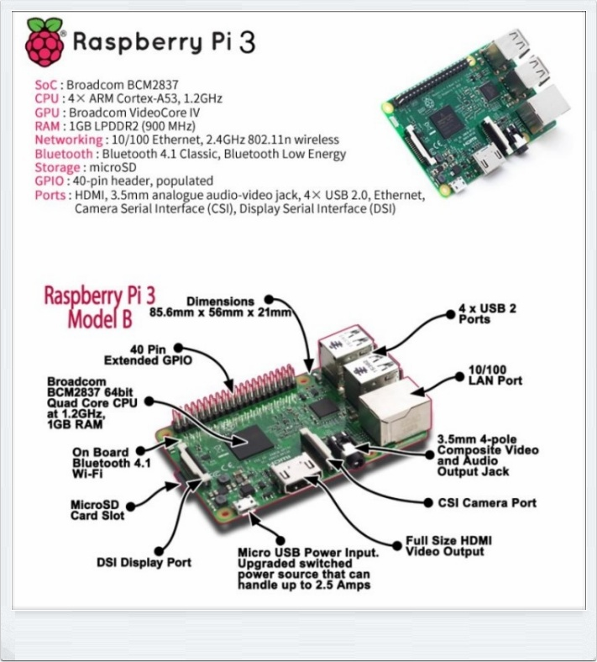
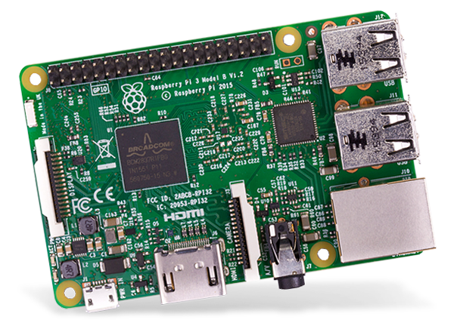
STEP 5
개발환경
[Raspberry Pi3]

Slide 25
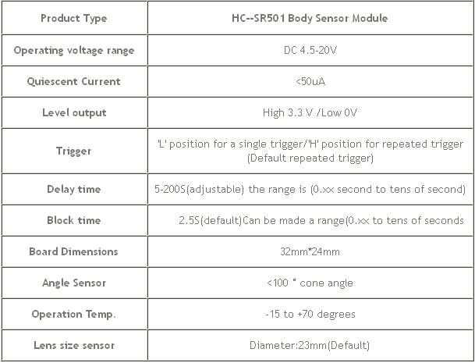
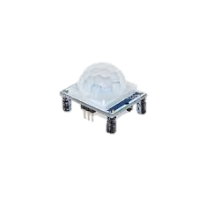
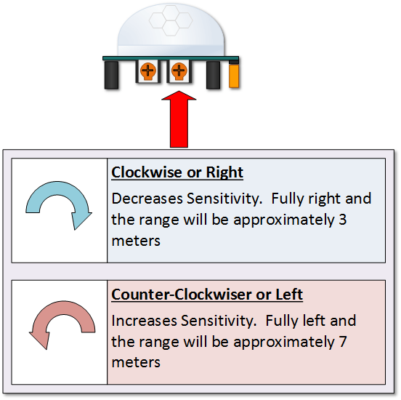
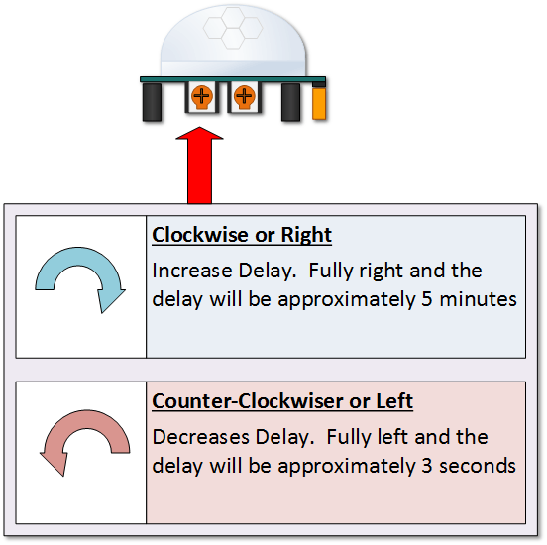
STEP 5
개발환경
[Hc sr 501 - pir센서]

Slide 26
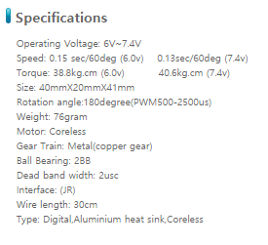
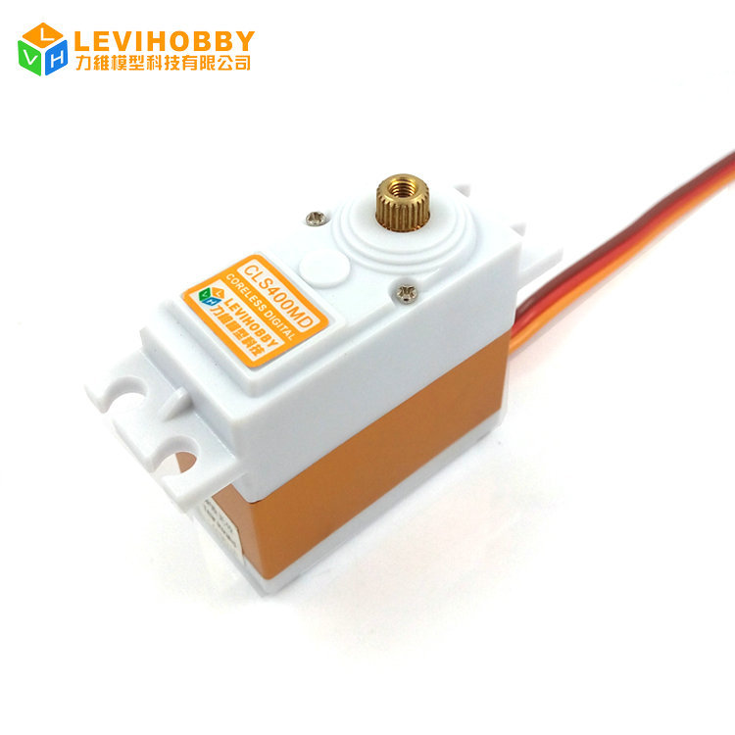
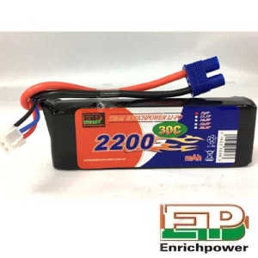
STEP 5
개발환경
[Cls 400md - 브레이크모듈]

Slide 27
STEP 5
개발환경
[EP파워 2200mAh 11.1v 30c 리튬폴리머 배터리 - 배터리]
Specifications: - Discharge Rate:20℃ - Burst Rate: 30-35℃ - Connector: T - Size : 105 X 32mm X22mm
- Weight : 165g - Charging tempearture: 0℃ ~ +45℃ - Operating temperature range: -10℃ ~ +80℃

Slide 28
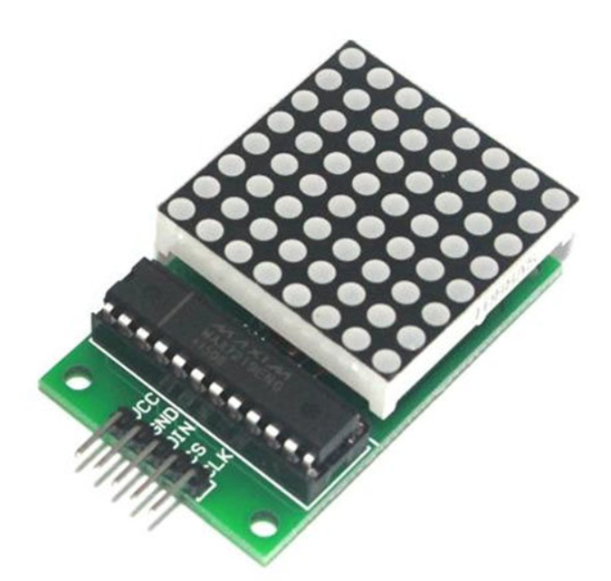
eh
STEP 5
개발환경
[Max7219 8x8 도트 매트릭스 – LED 센서]
Specifications: - Single module can drive a common cathode 8*8
dot matrix - Module Operating voltage : 5V - Size : 5 X 3.2cm X 1.5cm
- Weight : 50g

Slide 29
STEP 5
개발환경
졸업작품 GitHub 주소
https://github.com/ohytds/Stroller
팀원별 GitHub ID
팀원: 김보민
id: kbm2200
팀원: 김우열
id: Wooyeol12
팀원: 김형상
id: sossosqqq
팀원 오상훈
id: Ohytds

Slide 30
STEP 6
개발방법
Application
Android Studio를 이용한 app 구현
KOTLIN 사용
스마트폰의 Bluetooth기능을 통한 RaspberryPi와 연동
스마트폰을 통한 브레이크 모듈 컨트롤
RaspberryPi3
블루투스를 통해 RaspberryPI와 Application 연동
Pir 센서등 각 센서로부터 외부 데이터 획득
브레이크 모듈 컨트롤 제어 신호

Slide 31

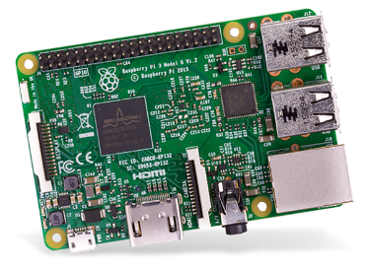
STEP 7
데모환경설계
[센서를 통한 제어환경]
바퀴 동작 제어
범위내 움직임감지 (3초)
Pir 센서
외부 조도 값 측정
유모차 사용시
Raspberry Pi
조도 센서
Led 동작 제어

Slide 32
STEP 7
데모환경설계
[어플리케이션을 통한 제어환경]
App을 통한
ON/OFF
App과 블루투스
연결 끊김
Led 및 브레이크
제어
브레이크 ON
& 위치로그생성
[case1]
[case2]

Slide 33
STEP 8
업무분담
 | 김형상 | 김보민 | 김우열 | 오상훈
파 트 | 라즈베리파이를 통한 브레이크 작동 및 블루투스 연동 | 센서를 통한 브레이크 모듈 제어, LED센서 | 어플리케이션 디자인 및 메인 설계 | 어플리케이션과 라즈베리 파이의 블루투스 연동
설 계 | 라즈베리 파이 메인, 블루투스 연동 | 센서, 브레이크 모듈 | 안드로이드 스튜디오를 통한 디자인 및 메인 설계 | App 블루투스 연동
구 현 | 라즈베리 파이로 블레이크 제어 및 App과의 브루투스 연동 | 센서를 통한 데이터 수신 및 브레이크 제어 | App을 통한 유모차의 제어 및 로그 생성 | App을 통한 라즈베리파이 검색 및 모듈 제어
테스트 | 브레이크 테스트 및 블루투스 연동 테스트 | 각 센서를 통한 외부 데이터 수집 테스트 | App 실행 및 버그 테스트 | App을 통한 브레이크제어 테스트, Led 제어

Slide 34
STEP 9
수행일정
항목 | 추 천 사 항 | 12월 | 1월 | 2 월 | 3월 | 4월 | 5월 | 6월 | 7월 | 8월 | 9월
요구사항 정의 및 분석 | -요구사항 정의 및 분석 -요구사항 명세 -센서, HW 및 환경 설정
시스템 설계 및 상세 설계 | -시스템 설계 -상세 설계
구현 | -코딩 모듈 제작 통합
시험 및 데모 | -시스템 통합 시험 -졸업작품 완전성 보강
문서화 및 발표 | -졸업작품 중간 보고서 작성 (중간 보고서, 사용자 매뉴얼 작성) -발표(산업기술대전)
산업기술대전 | -산업 기술대전 참가

Slide 35
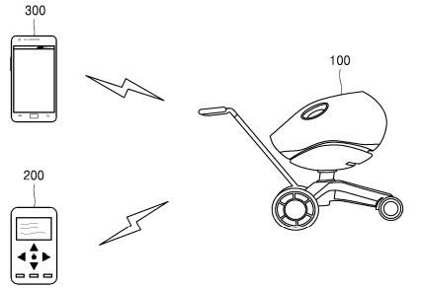
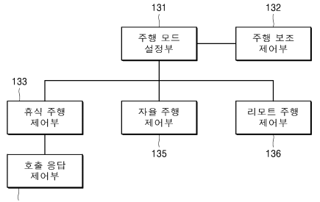
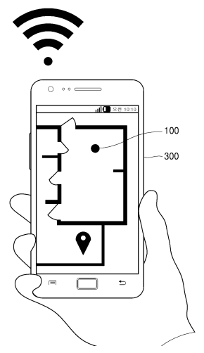
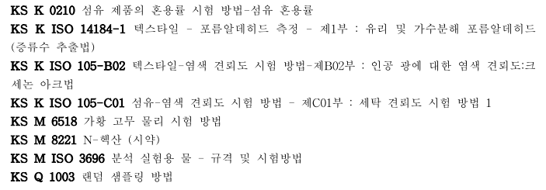
STEP 10
참고논문
# 참고 특허 논문
- LG “주행보조 기능을 갖는 유모차 및 이의 구동 방법＂ 10-2019-0013368
- 자율 안전 확인 기준서 “KS 인증”

Slide 36
모듈 시연
감사합니다

